Slide 1
Lesson 9
My Favorite Subject is Science
2nd Period (142~143)

Slide 2
What’s your favorite subject?

Slide 3
Learning Point
1
좋아하는 것을 묻고 답하는 말 하기
2
좋아하는 것을 표현하는 말 하기

Slide 5
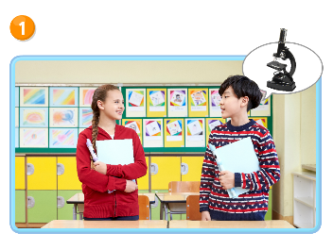
Real Talk 1
Take a Guess

Slide 6
Real Talk 1
Let’s Listen

Slide 7
Real Talk 1
After Listening
I don’t like music class.
It’s a
music class.
.
My favorite subject is science.

Slide 8
Real Talk 1
Let’s Listen Again

Slide 9
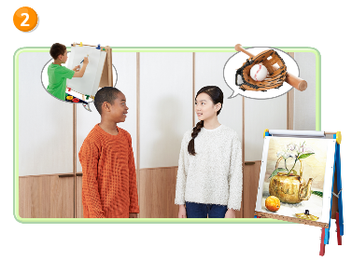
Real Talk 2
Take a Guess

Slide 10
Real Talk 2
Let’s Listen

Slide 11
Real Talk 2
After Listening
I like to draw.
I like to play sports.

Slide 12
Real Talk 2
Let’s Listen Again

Slide 13
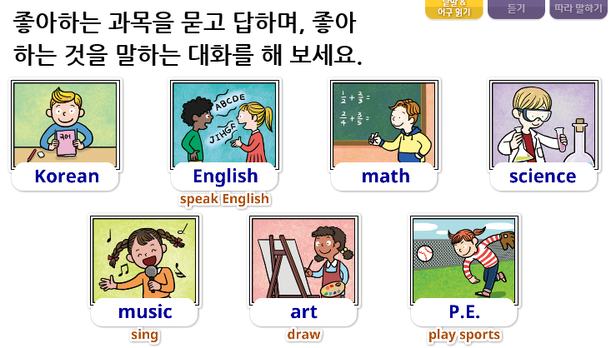
Talk Together

Slide 14
Talk Together

Slide 15
Talk Together

Slide 16
Talk Together

Slide 17
문화 연계

Slide 19
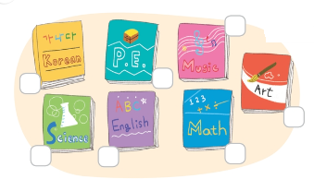
Play Together 2 좋아하는 과목 조사하기

Slide 20
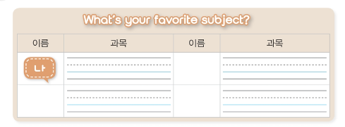
Play Together 2 좋아하는 과목 조사하기
예시: P.E.

Slide 21
Play Together 2 좋아하는 과목 조사하기
Sam
math

Slide 22
Play Together 2 좋아하는 과목 조사하기
천재
Korean

Slide 23
Play Together 2 좋아하는 과목 조사하기
친구에게 전화를 걸어 좋아하는 과목을 물어보세요 ^^

Slide 24
Review
What’s your favorite subject?
My favorite subject is P.E.
I like to play sports.

Slide 25
Your Work : Point Check

Slide 26
Your Work : Point Check
Point Check의 정답은
티셀파 천재함 e-book에서
확인할 수 있어요~

Slide 27
도전! 나도 할 수 있어요!
이 영상에 사용한 교과서의 지문, 삽화, 음원, 영상 등
모든 교과서 자료는 (주)천재교육에 저작재산권이 있습니다.
이 영상의 저작재산권은 제작자에게 있습니다.
이 영상은 각 초등학교에서 수업에 사용할 수 있습니다.
이 외의 방법과 목적으로 이 영상을 사용하거나
일부 또는 전부를 저장 장치에 저장하거나,
일부 또는 전부를 다른 자료에 사용하는 것은
저작권법에 위배될 수 있음을 알려드립니다.
정화샘, 이 부분은 정화샘이 직접 하셔야 할 것 같구요
네~~~
1. 출신 나라 말하기 연습(7번 이상)
2. 교과서 11쪽 Point Check(포인트 체크) 풀기
(디지털교과서에서 음성을 들을 수 있어요.)

